Slide 1
Samfunnsutvikling og drift
Bevilling 33 133 (28 491 – 33 663)
Stillingar: 25,13
Plan, byggesak og oppmåling 617 (565 – 434)
Stillingar: 3,15
Innhald:
Sjølvkostområde plan og byggesak
Sjølvkostområde oppmåling
Planmidlar arealplan (tiltak 1 000 000,-)
Landmålarstilling 100%

Slide 2
Samfunnsutvikling og drift
Drift og vedlikehald 26 478 (22 461 – 24 048)
Stillingar: 12,45
Merk at avskrivingar utgjer 8 184 av utgiftene.
Innhald:
Vedlikehald
Reinhald (ikkje helsebygg)
Leige av rådhuset og Havnahuset
Vegvedlikehald
Reparasjon av lekkasje i taket på Rimbareid skule, kr. 3 000 000,-
Reversert innsparing drift, kr. 200 000,-
Estimert straumforbruk 3 mill kwt, kr. 4 500 000,-

Slide 3
Samfunnsutvikling og drift
Stord Fitjar Landbruk og MiljøKontor 3 933 (3 291 – 4 183)
Stillingar: 4,61
Kontoret er felles for Fitjar og Stord
Sel tenester til Austevoll
Brann og feiarvesen 5 575 (4 600 – 5 695)
Stillingar: 1,33
Innhald:
Brannvesen
Feiarvesen (kjøp frå Stord)
Oljevern, forureining

Slide 4
Samfunnsutvikling og drift
Vatn og avløp - 3 469 (- 2 426 – - 696)
Stillingar: 3,60
Innhald:
Sjølvkostområde vatn
Sjølvkostområde avløp
Slam og renovasjon (SIM)
Overskot i sjølvkostområda skal dekke finanskostnadar (rente og avskrivingar)
Eiga sak om kommunale avgifter

Slide 5
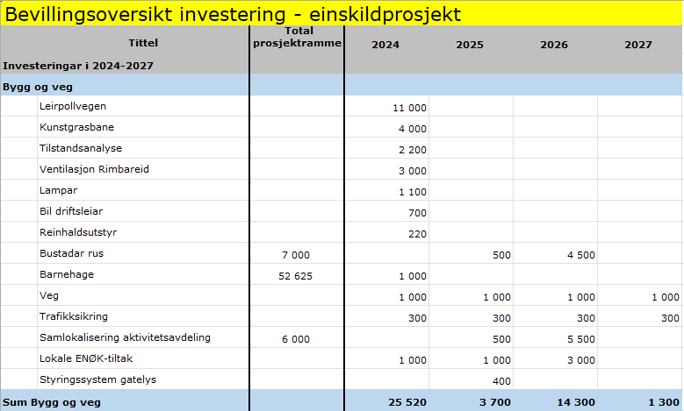
Investeringsbudsjettet

Slide 6
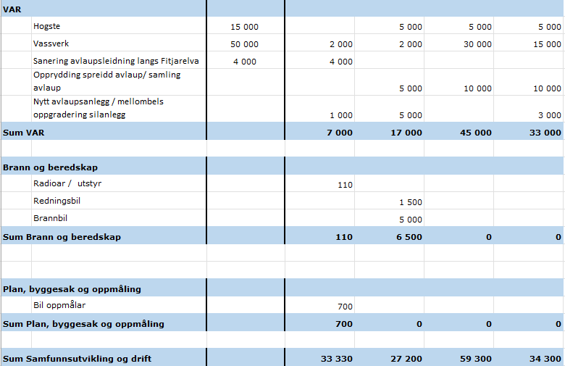
Investeringsbudsjettet

